Slide 1
Space killer

Slide 2
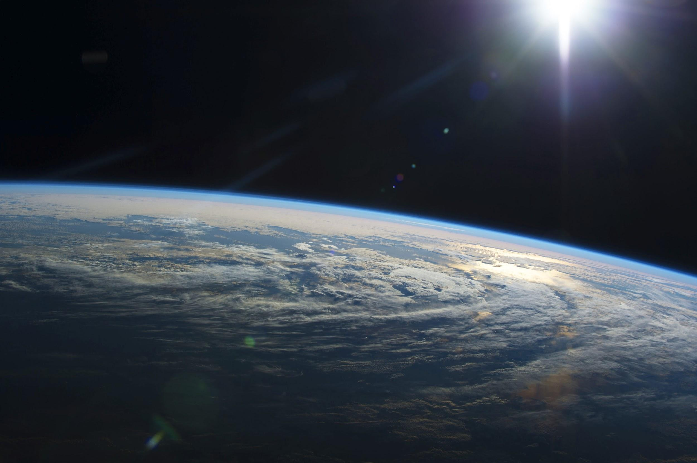
Что будет в этой захватывающей игре?
Вы будете играть за маленький кораблик, который пытается выжить при этом убивая всё на пути.
Жанр игры: шутер

Slide 3

Игра будет приветствовать вас очень привлекательным меню. В этом меню вы можете лишь начать игру ведь зачем вам что-то другое.

Slide 4

Целью игры является уничтожение босса
boss
у босса есть 2 вида атак и rage мод когда мало жизней

Slide 5


На пути игрока также будут попадаться разные бонусы, которые могут как помочь, так и помешать игроку

Slide 6
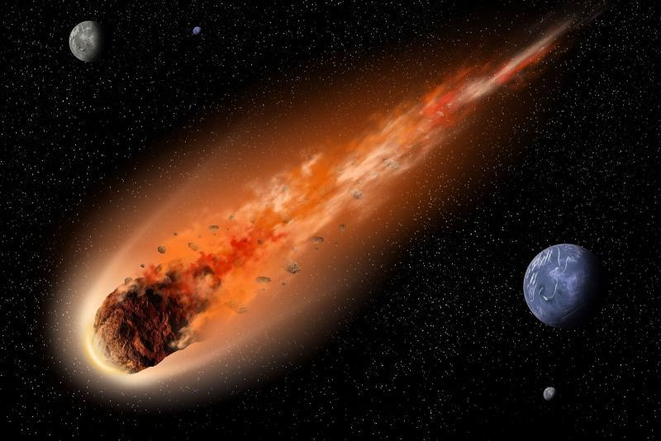
Бонусы будут падать с метеоритов которые могут убить игрока

Slide 7
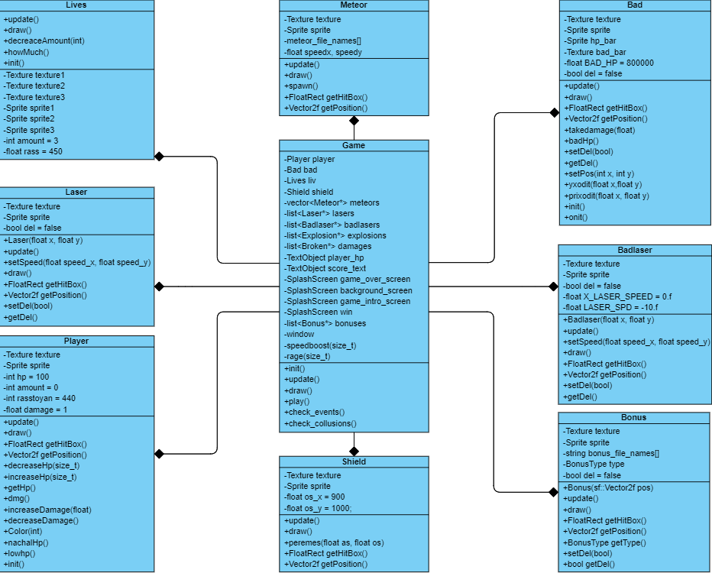
Диаграмма классов
Спасибо за внимание

